Slide 1

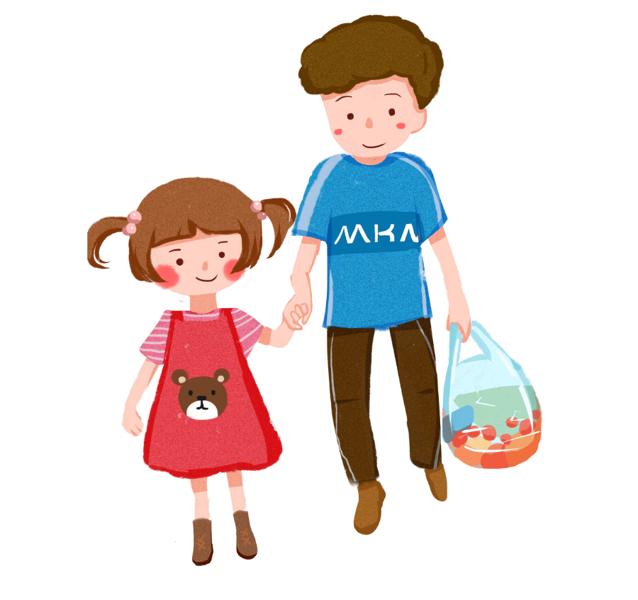
ĐẠO ĐỨC
Bài 3:
Anh chị em quan tâm, giúp đỡ nhau
Ban biên tập AES

Slide 2


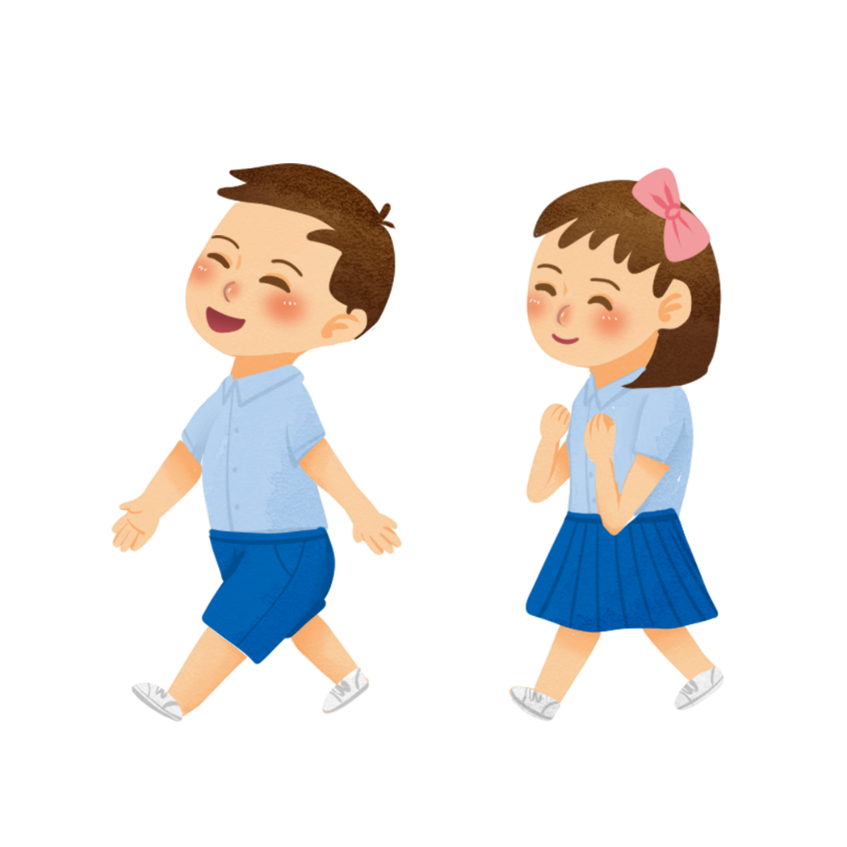
ĐẠO ĐỨC
Bài hát: Làm anh khó đấy
Nhạc: Nguyễn Đình Khiên,
Thơ: Phan Thị Thanh Nhàn

Slide 3


ĐẠO ĐỨC

Slide 4

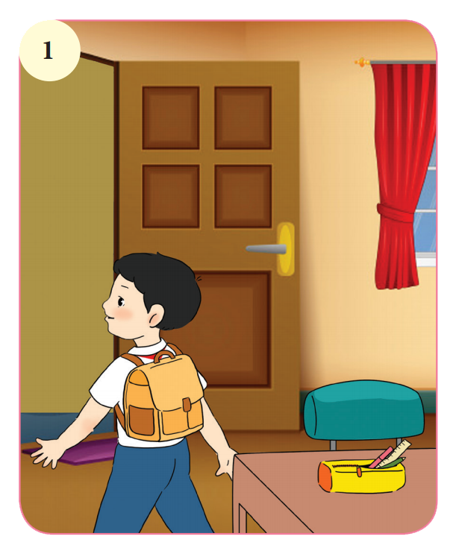
ĐẠO ĐỨC
Hoạt động 1: Xử lí tình huống
Em quan tâm, giúp đỡ anh, chị em của mình như thế nào trong những tình huống sau?
Cầm hộp bút đưa anh
Gọi anh và nhắc anh nhớ cầm theo hộp bút

Slide 5

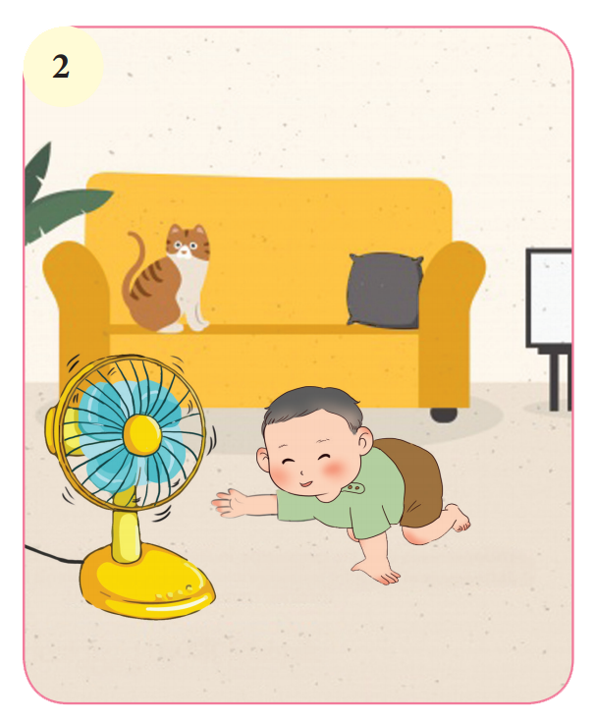
ĐẠO ĐỨC
Em quan tâm, giúp đỡ anh, chị em của mình như thế nào trong những tình huống sau?
Chạy lại tắt quạt máy đi
Bế em ra chỗ khác chơi, tránh xa chiếc quạt máy

Slide 6
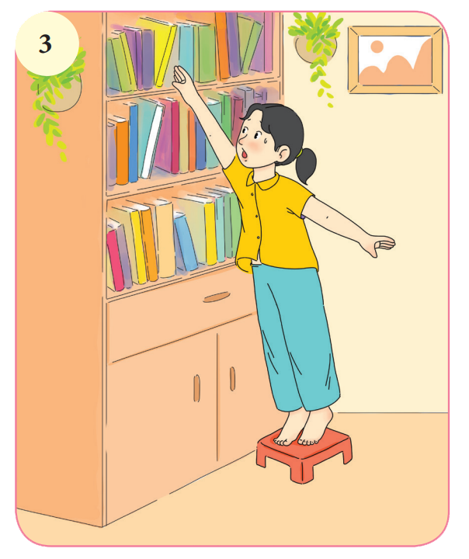
ĐẠO ĐỨC
Em quan tâm, giúp đỡ anh, chị em của mình như thế nào trong những tình huống sau?
Em lấy ghế cao hơn cho chị đứng, giữ ghế cho chị
Gọi và nhờ bố, mẹ ra lấy hộ chị quyển sách

Slide 7
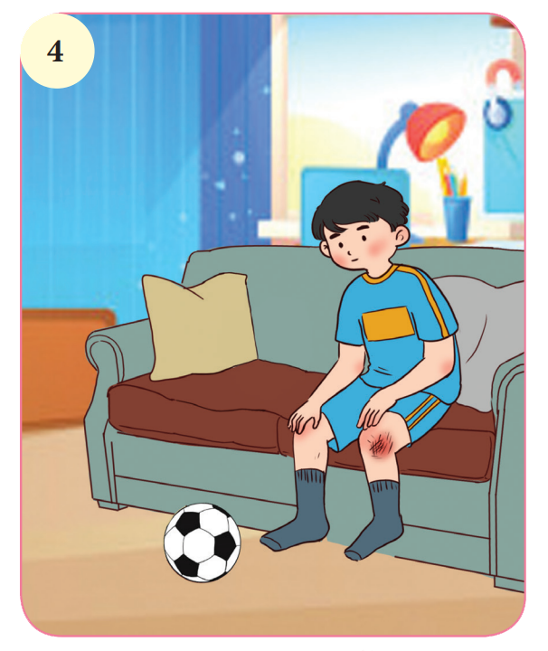
ĐẠO ĐỨC
Em quan tâm, giúp đỡ anh, chị em của mình như thế nào trong những tình huống sau?
Em lấy nước sát khuẩn và bông cho anh để anh xử lí vết thương
Em mang băng ê-gô cho anh dán vết thương

Slide 8
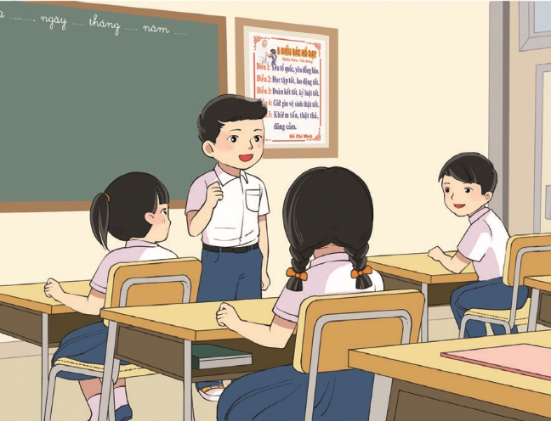
ĐẠO ĐỨC
Hoạt động 2: Liên hệ bản thân
Ở nhà, em đã quan tâm, giúp đỡ anh, chị hoặc em của mình chưa? Nếu chưa, em cần phải làm gì?

Slide 9

ĐẠO ĐỨC

Slide 10

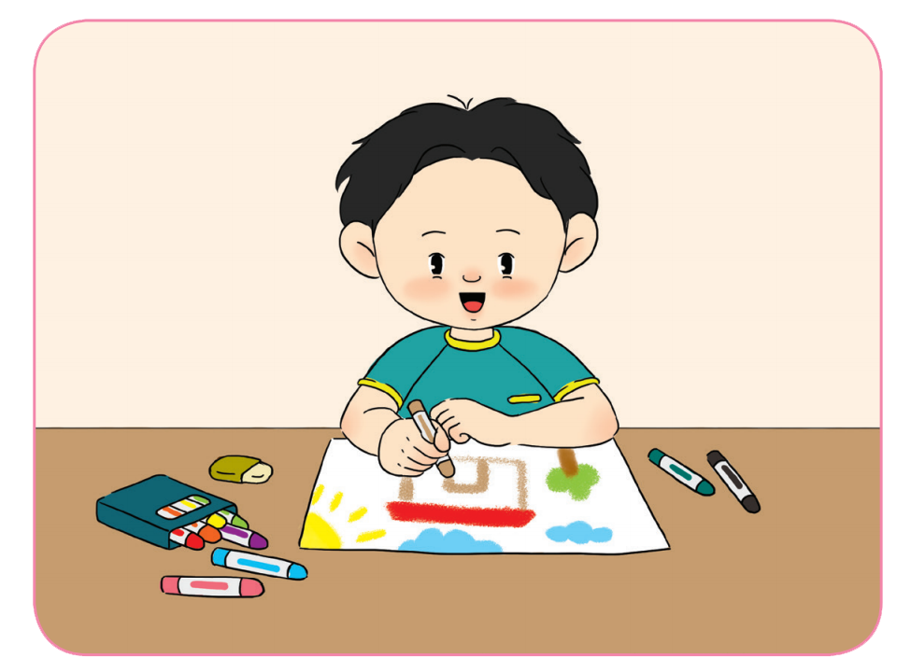
ĐẠO ĐỨC
Vẽ tranh trang trí thiệp để tặng anh, chị hoặc em của em

Slide 11

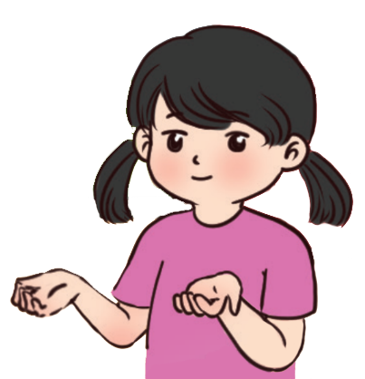
ĐẠO ĐỨC
Thực hiện những lời nói, động tác phù hợp khi:
c. Hỏi thăm anh, chị khi bị ốm
d. Chia vui với thành tích học tập của anh, chị
a. Buộc dây giày giúp em
b. Chải đầu, tết tóc cho em

Slide 12
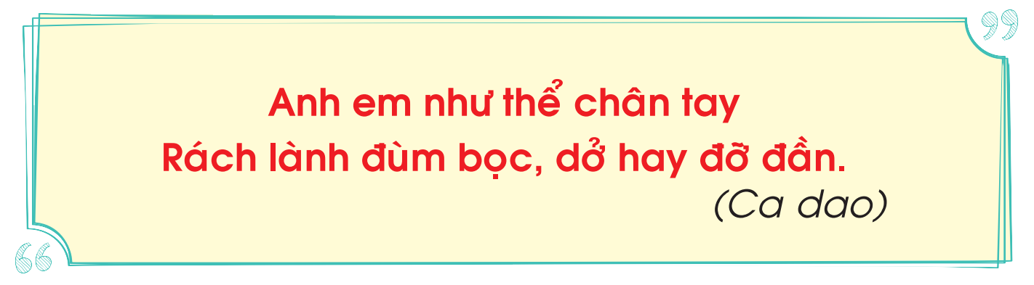
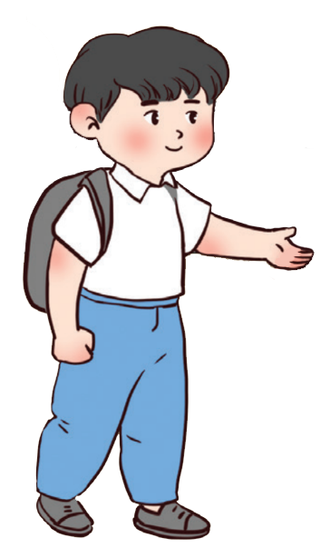
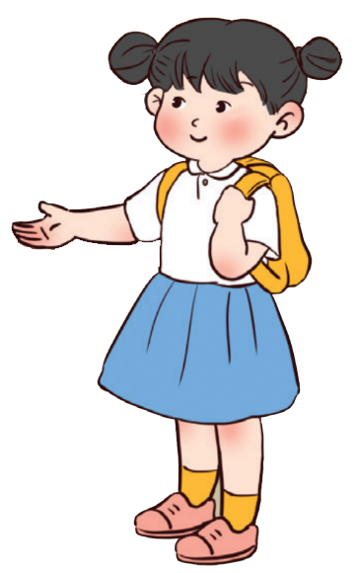
ĐẠO ĐỨC

